Slide 1
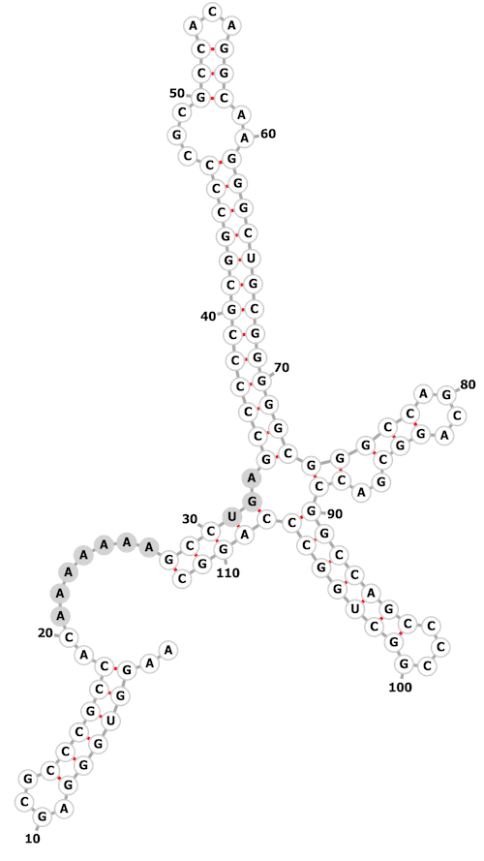
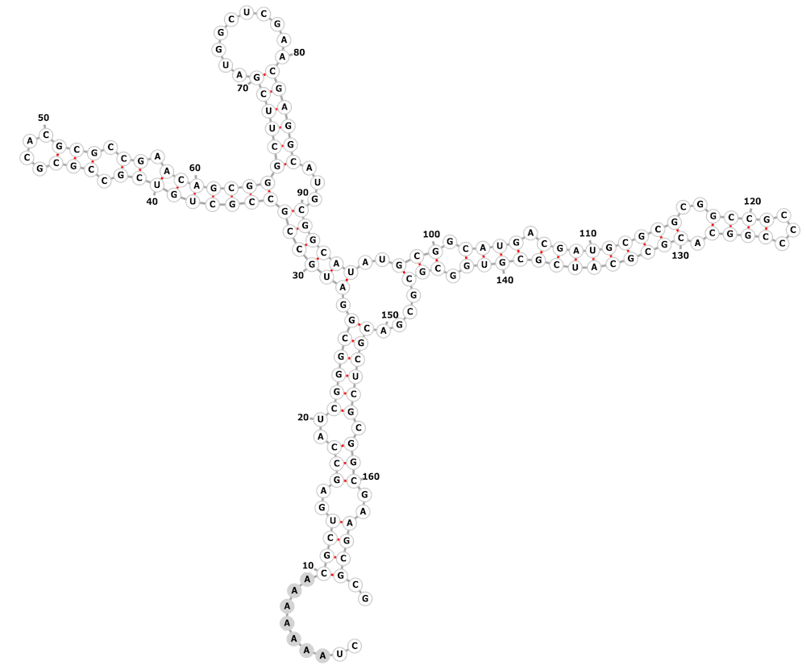
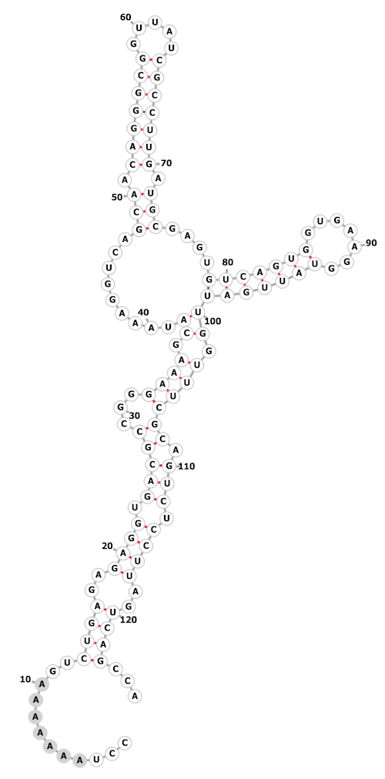
A
B
C
Delftia acidovorans SPH-1
NC_010002.1:6395600-6395711(-)
Burkholderia pseudomallei K96243
NC_006350.1:2082167-2082000(-)
Marinomonas posidonica IVIA-Po-181
NC_015559.1:957765-957890(+)

